Slide 1

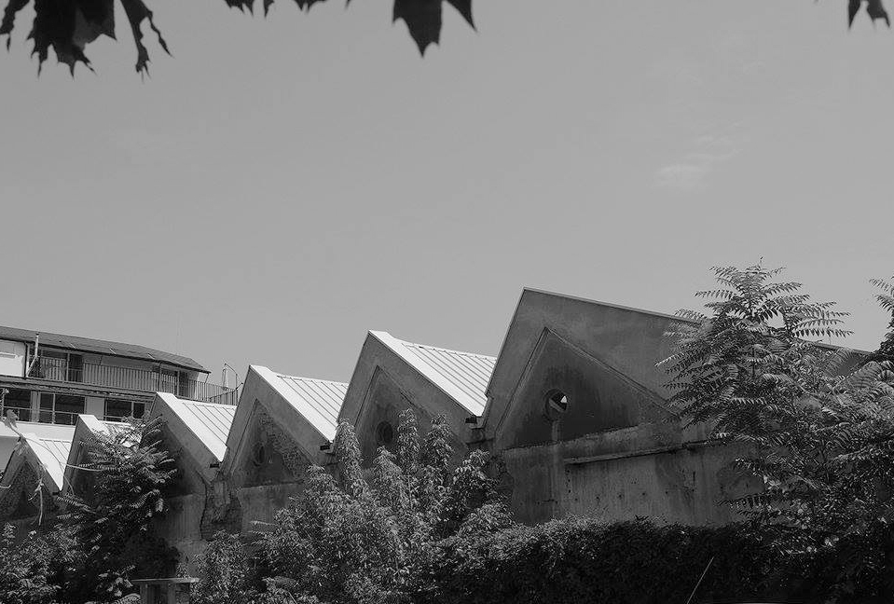

Slide 2

Съдържание на Предложението
За Инициативен комитет “ИМ”
Текстилната Фабрика във Враца
Потенциала на сградата като VRATSA EVENT CENTER - ФАБРИКАТА
Реконструирани Индустриални сгради
Примери за такива в Европа
Събитийната индустрия (и позиционирането на Враца, като неин център в региона)
Бизнес решения за Събитийния Център - ФАБРИКАТА:
1. Vratsa Contemporary ART ФАБРИКА / Модерно из-во
АРТ Инсталации.
Постоянни изложби
Гостуващи изложби
Гостуващи музейни изложби
Пътуващи атракциони
2. Бизнес ФАБРИКА / Корпоративни и Бизнес събития
- Продуктово представяне
- Гала вечери и Коктейли
- Семинари, трейнинги и workshops
3. Експо ФАБРИКА / Експо, панаири, изложения, базари
4. Fun ФАБРИКА / Развлекателни
- Концерти, спектакли, ревюта и др.
5. Учебна ФАБРИКА / Образователни

Slide 3
-01-
-02-
-03-
-04-
За нас
Марина Козарски
Илко Кръстев
Инициативен комитет “ИМ”

Slide 4

ЦЕЛИ на ИМ
ИМ
Защо презентация
Инициативен комитет
Като приятели от детинство, израснали на Дунав, Марина и Илко имат отношение към тази част на града и силна привързаност конкретно към сградата на Текстилната фабрика.
Избрахме тази форма, като вид закачка с думи, главно с думата комитет. Такъв инициативен комитет не съществува - просто предложение на двама врачани и приятели:
Марина Козарски и Илко Кръстев - ИМ
В приятелски разговори по темата (преди общественото обсъждане) решихме чрез визуализация на нашата концепция и примери да представим идеята си.

Slide 5
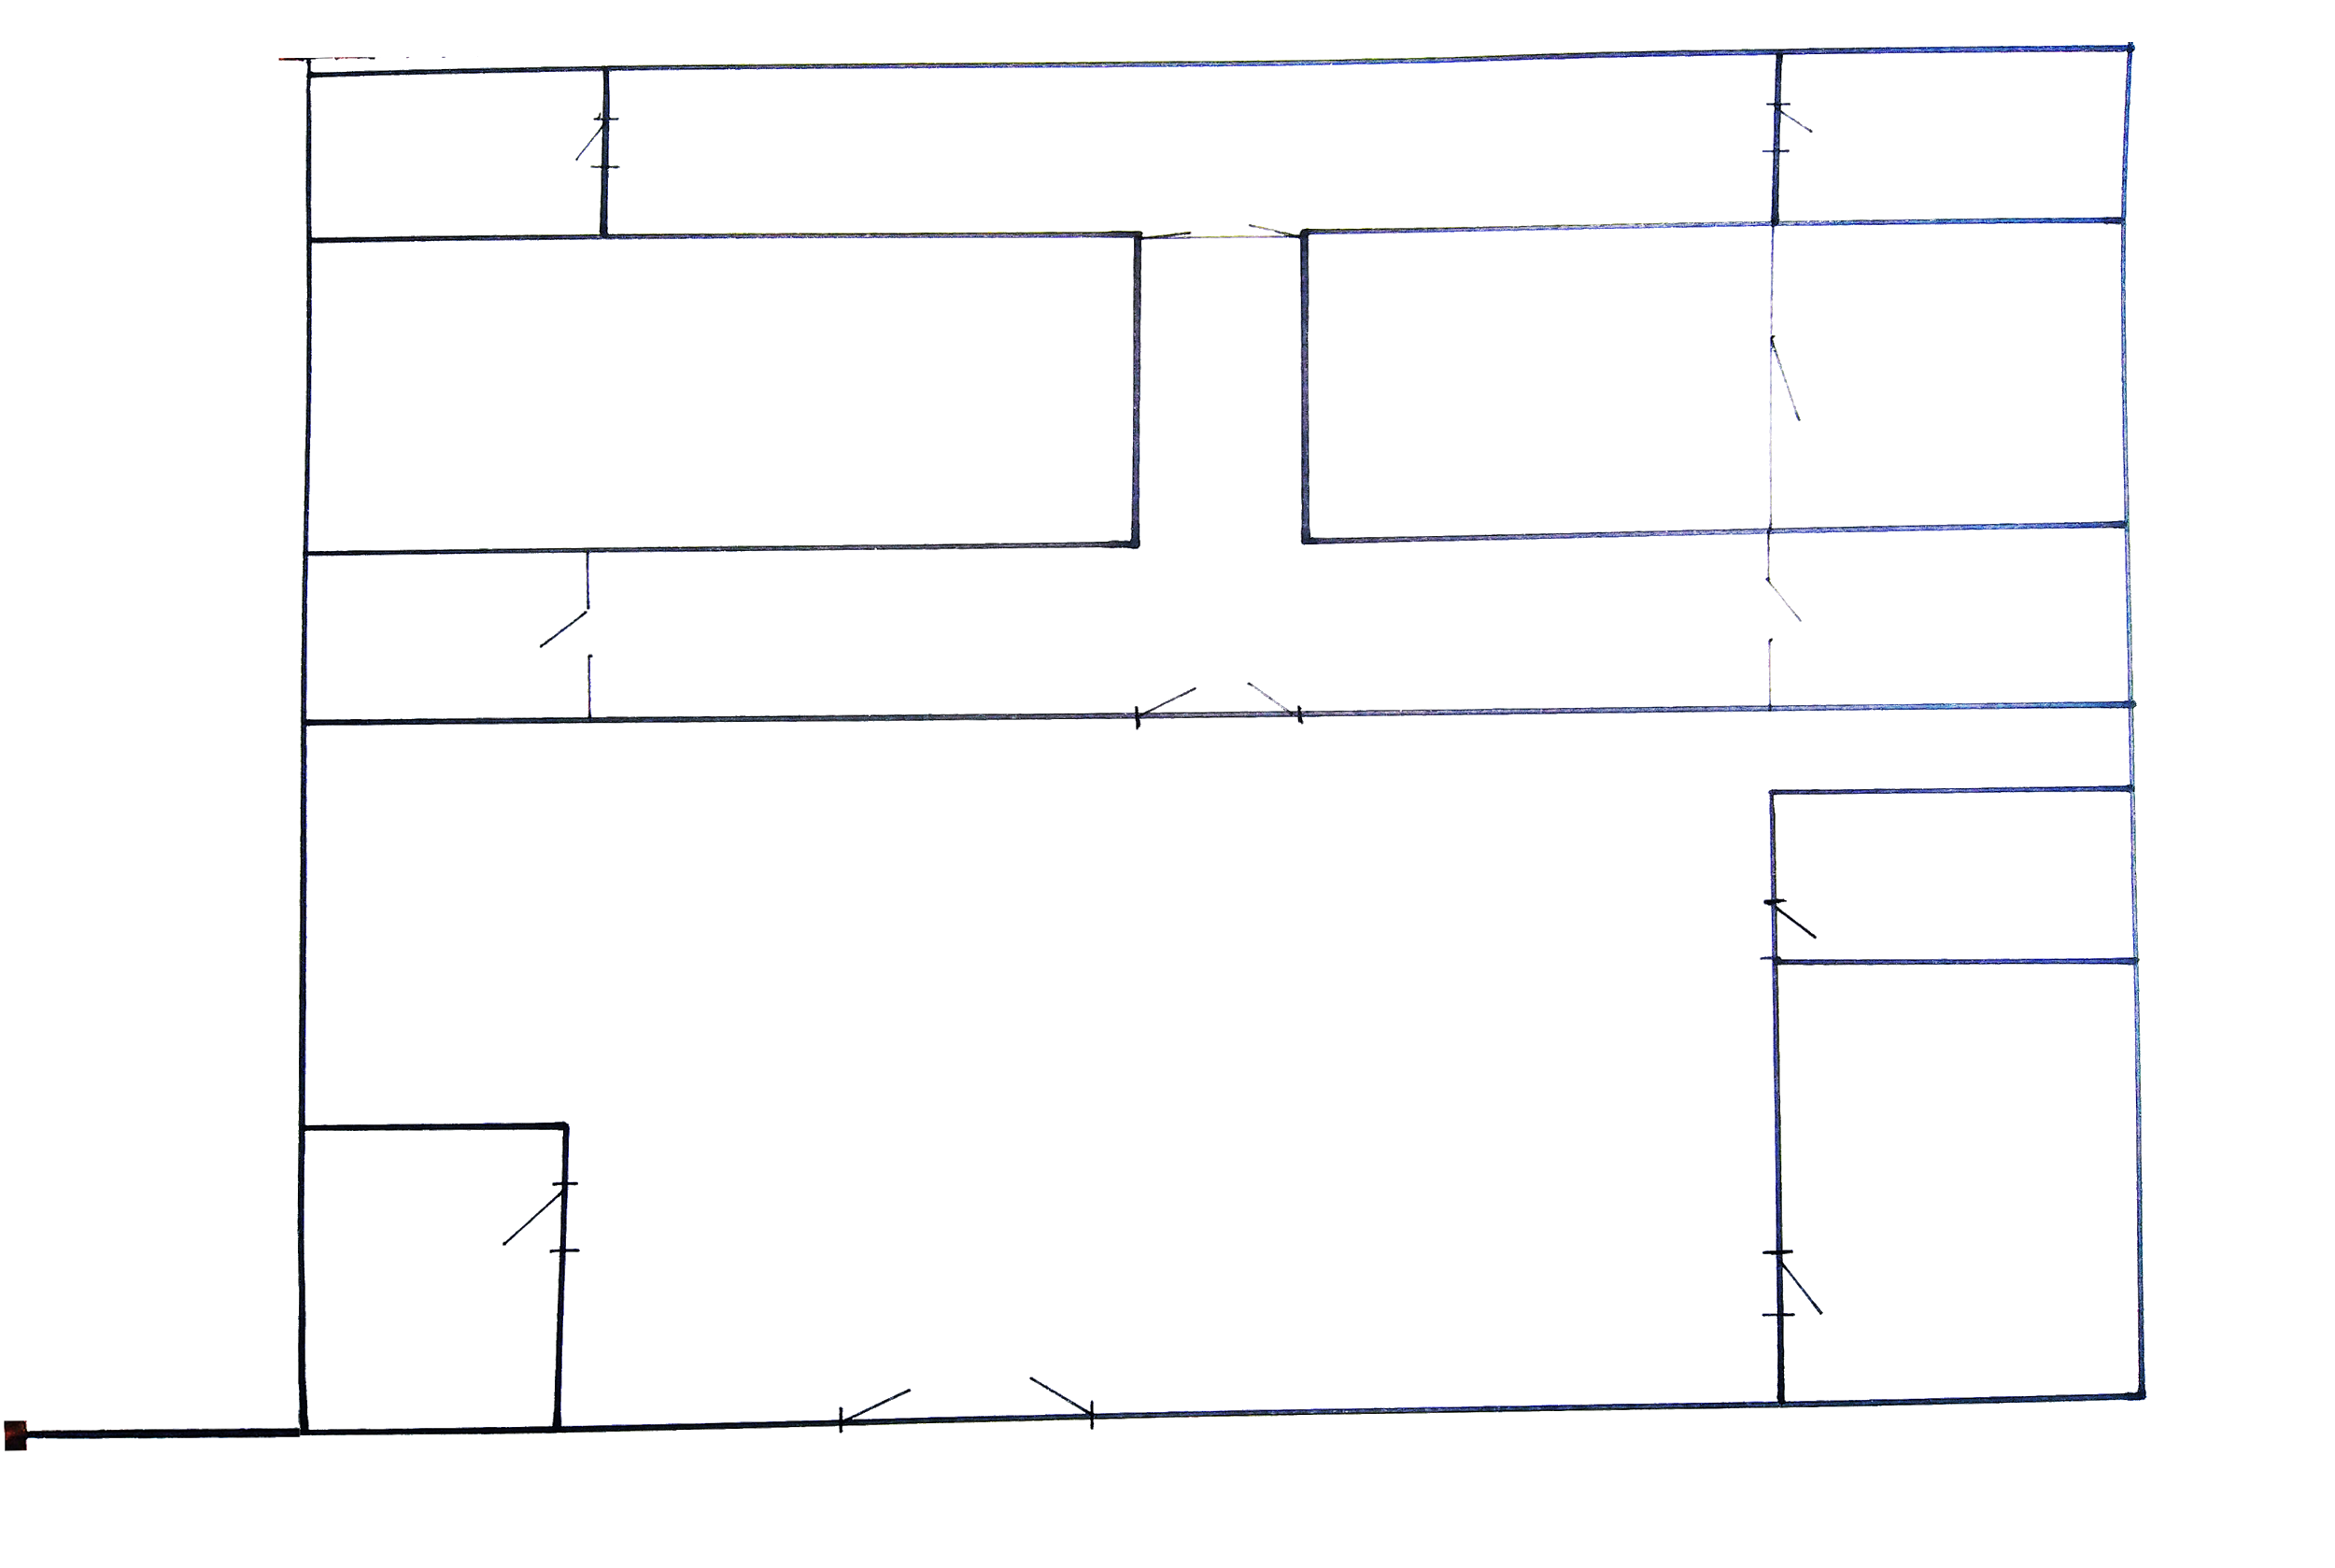
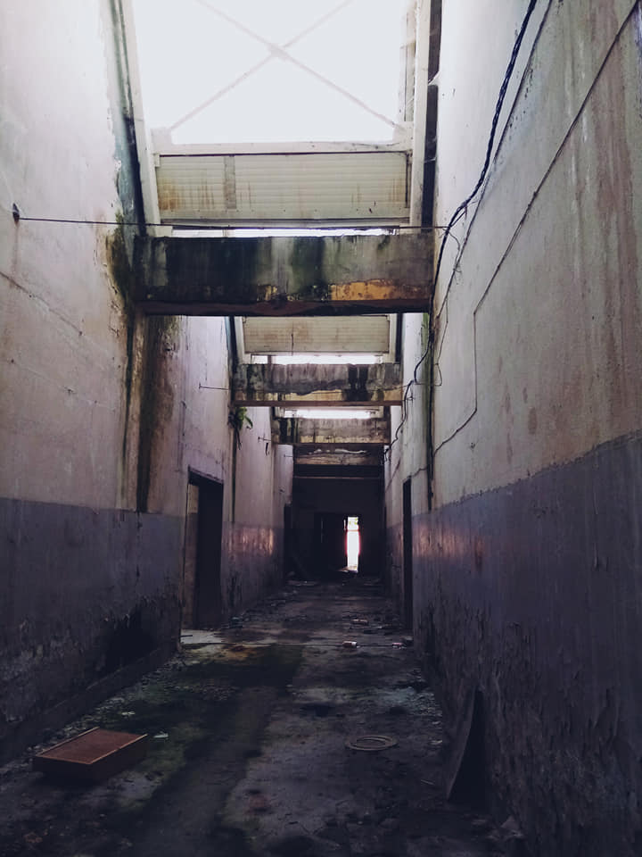
За Текстилната Фабрика
Сградата е от периода 1920 – 1925 година и през нея са минали десетки поколения работници и ученици. Включително бащата на Марина.
СЪБИТИЙНИЯ ЦЕНТЪР

Slide 6
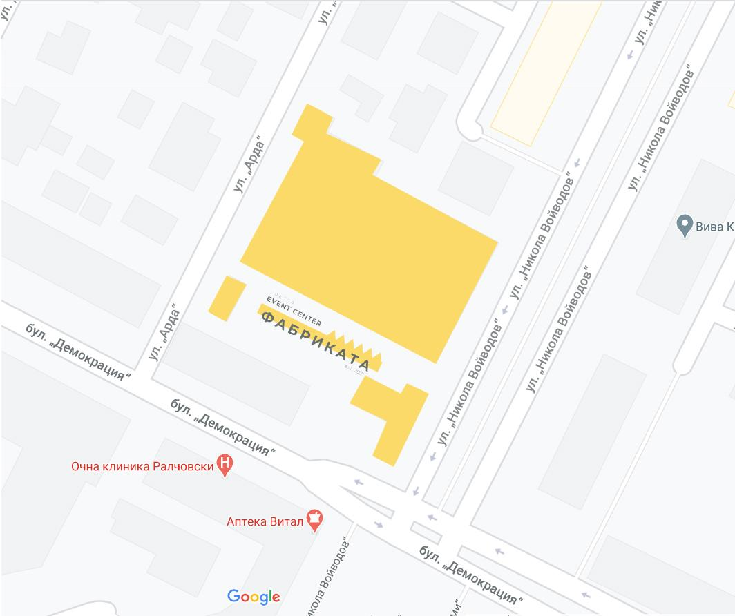
Потенциала на сградата като Събитиен Център
Сградата е с разкошен индустриален дизайн. Монолитна конструкция, която е с перфектната естествена светлина и едрогабаритни размери на помещенията. Самата ѝ цел е да побира големи, мега машини и конструкции, което я прави идеалното поле за изява на мащабни арт проекти и инсталации, корпоративни и бизнес събития, образователни и развлекателни мероприятия.
Реконструкцията и укрепването на такава сграда ще е в пъти по-изгодно за Общината, от изграждането на нова. Запазването на подобен тип индустриална сграда, в центъра на града ще отличи Враца от останалите български градове и ще я направи привлекателен център на Събитийната индустрия в Северозападна България (и първият такъв ) . Близостта на Фабриката до главни пътни артерии, основни гари и градския център, ще разграничи Фабриката от всички други места, предоставящи подобни площи.
Силна страна на Фабриката е ѝ близостта до София и Летището, час и 30 мин делят Галерията от основната ѝ публика, привлечена от АРТ инсталации, музикални проекти, светлинни и 3D произведения и концептуални форми на визуално изкуство и семинари, експо и др. и то в урбанизирана среда.

Slide 7
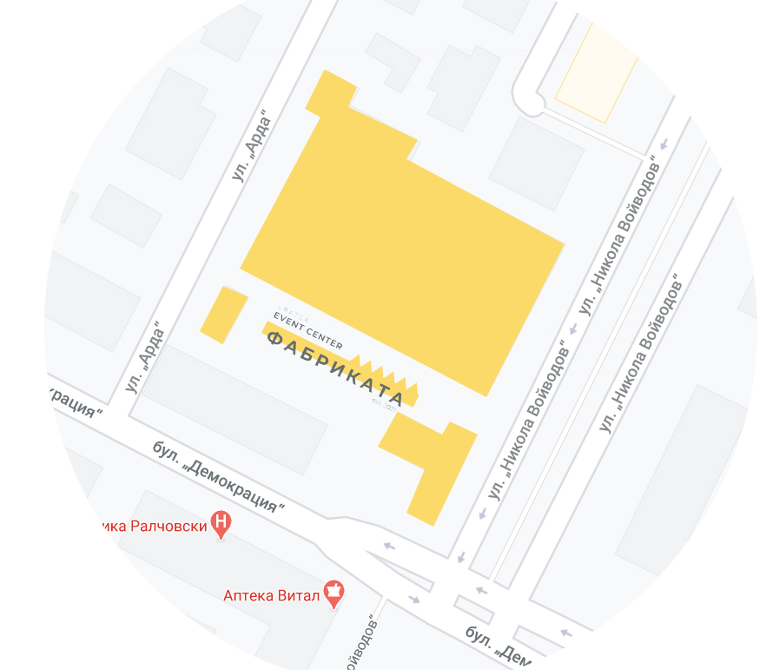
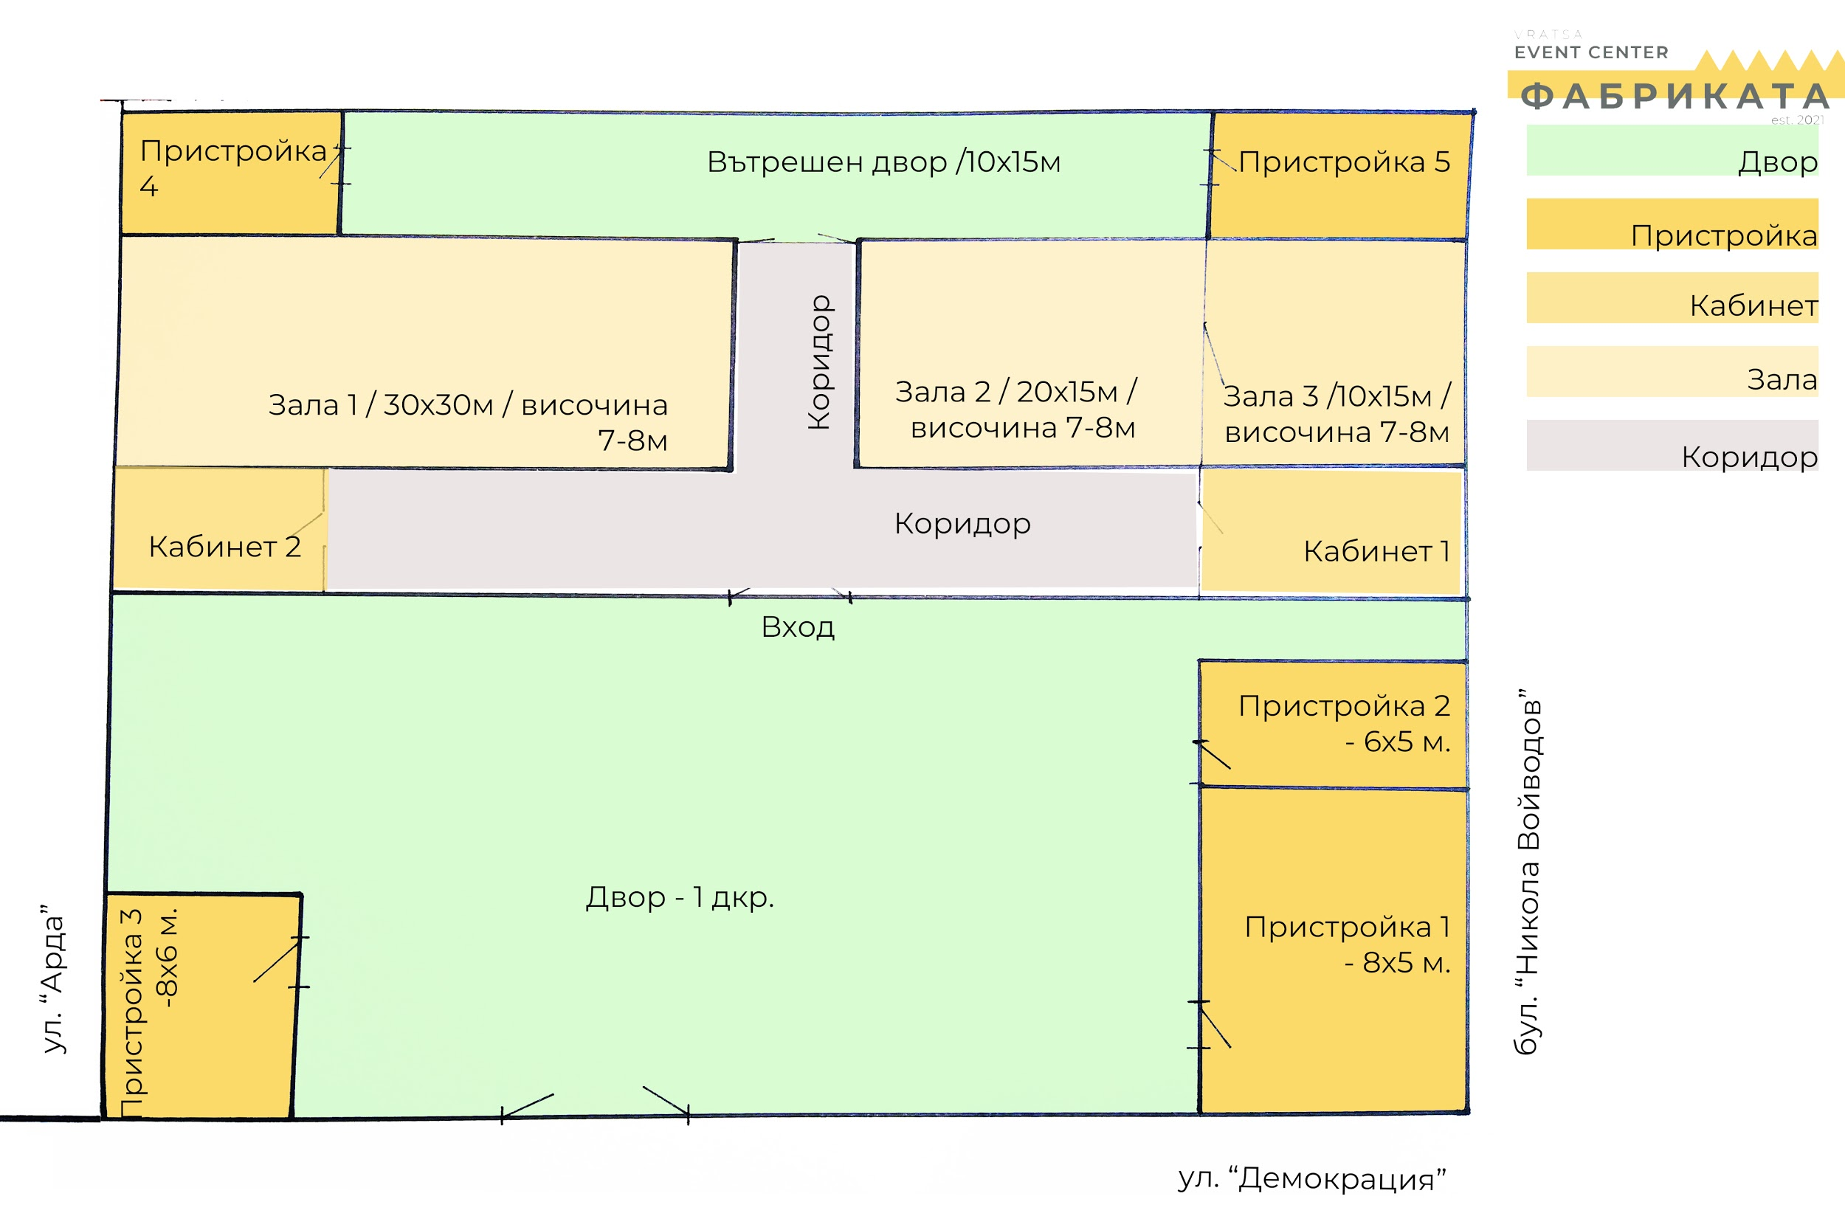
Индустриалните сгради на Фабриката
СГРАДАТА
Разпределение
Фабриката разполага с разнообразие от:
Пристройки - 5 бр.
Вътрешни зали - 3 бр.
Кабинети - 2 бр.
Преден двор - 1 дкр.
Вътрешен двор - 200 кв.

Slide 8
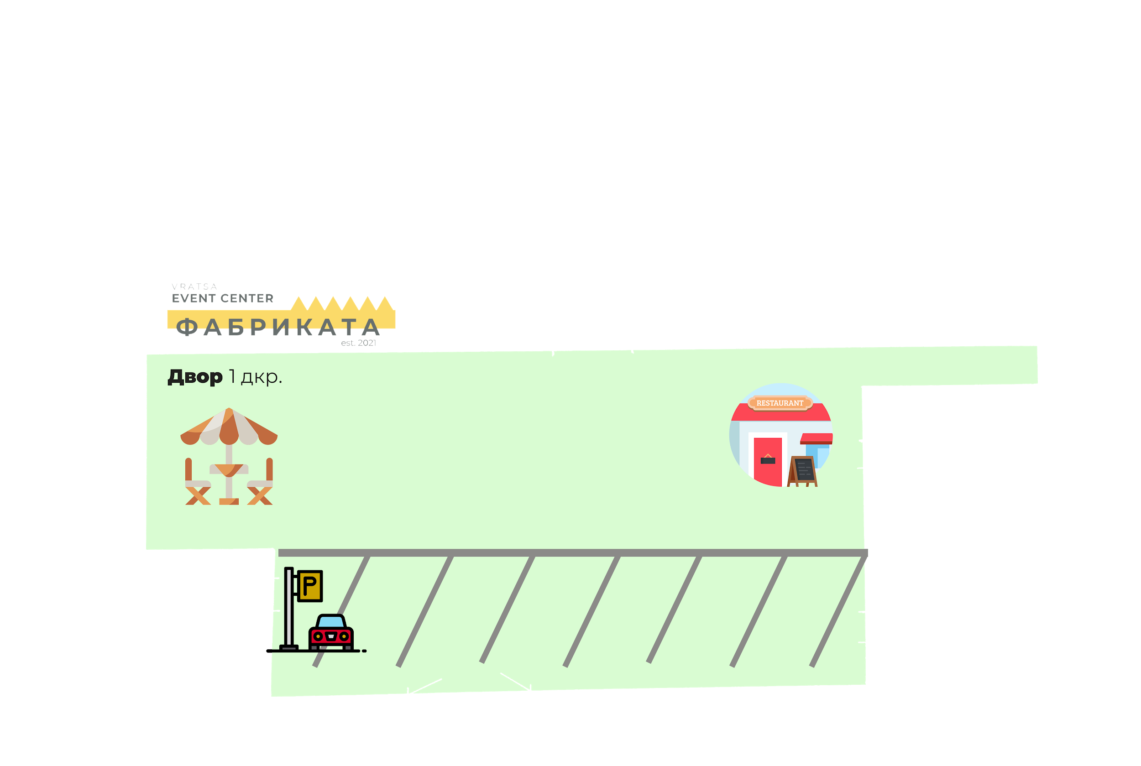
Дворът на Фабриката
В дворът, който е приблизително 1 дкр. спокойно може да се обособят места за паркиране
заведения за хранене
и почивка.

Slide 9
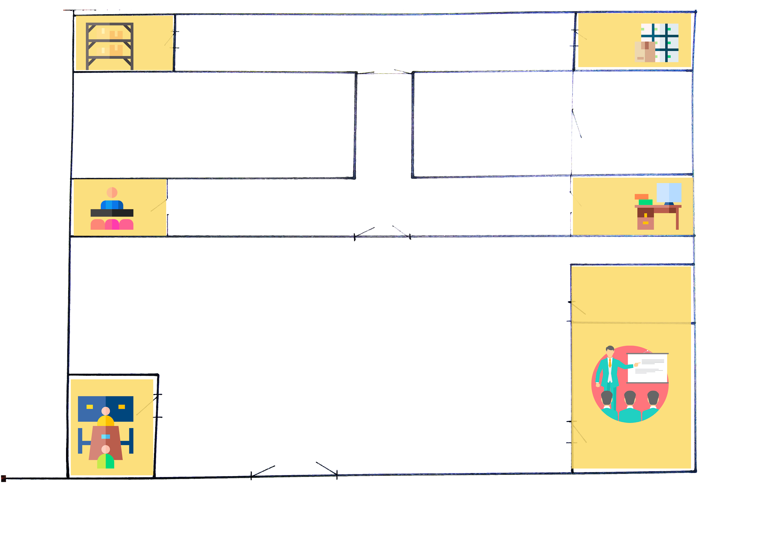
Пристройки на Фабриката
На територията на Фабриката има няколко пристройки, които биха могли да се използват като:
Кабинети
Конферентни зали
Учебни кабинети
Складове и Сервизни помещения

Slide 10
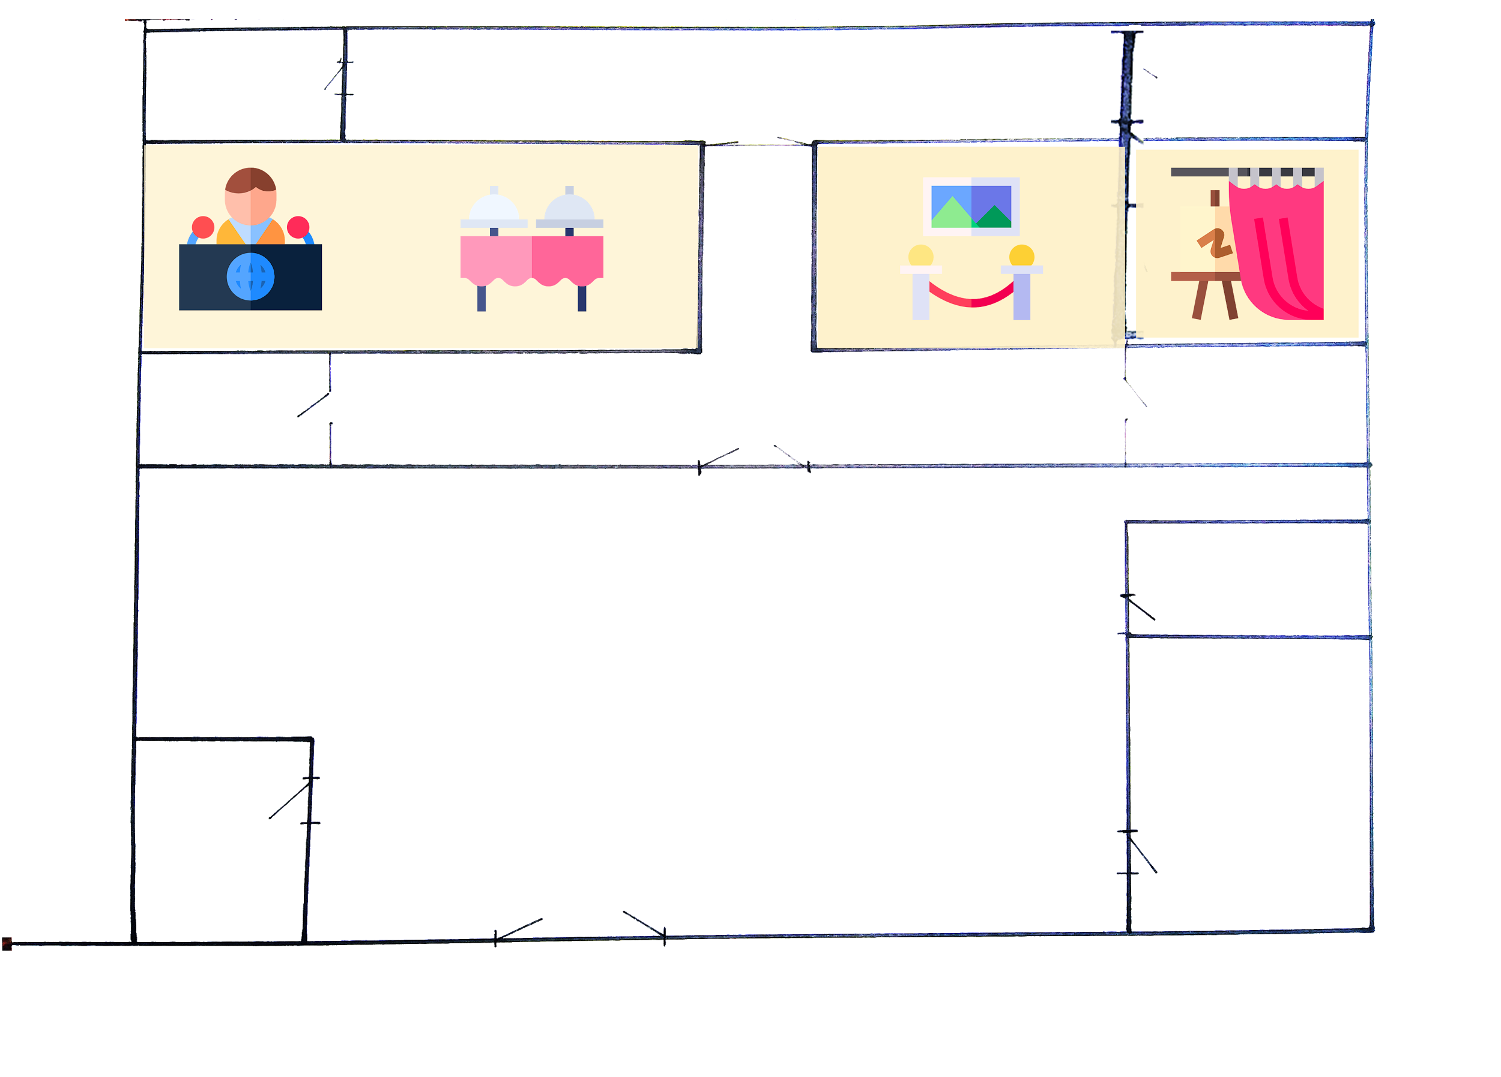
Залите на Фабриката
Залите на Фабриката са общо три големи пространства.
Една е самостоятелна с пр. размери 30 х 30м, другите са преходни, като по-голямата е 20 х 15м и 10 х 15м с преходна арка, между двете.
Предназначенията им са неограничени:
Галерийни пространства
Експо зали
Покрити фермерски базари
Изложения
Конференции
и много други.

Slide 11
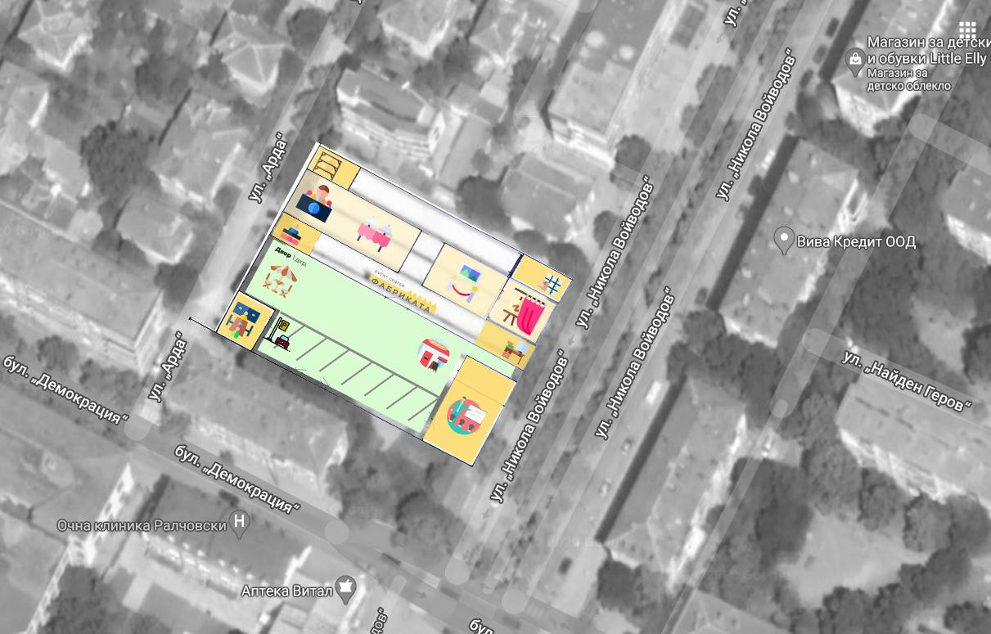
ФАБРИКАТА- Събитиен Център

Slide 12
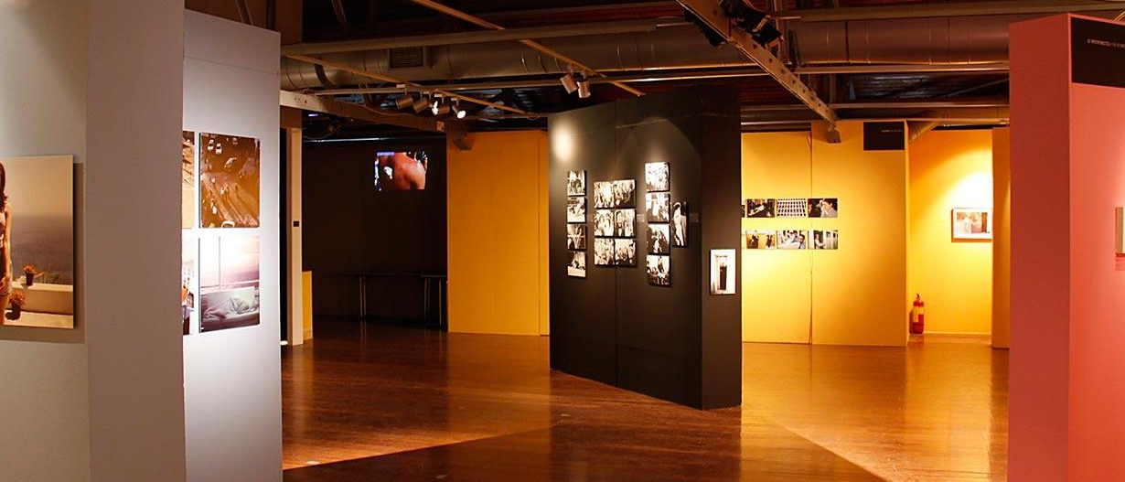
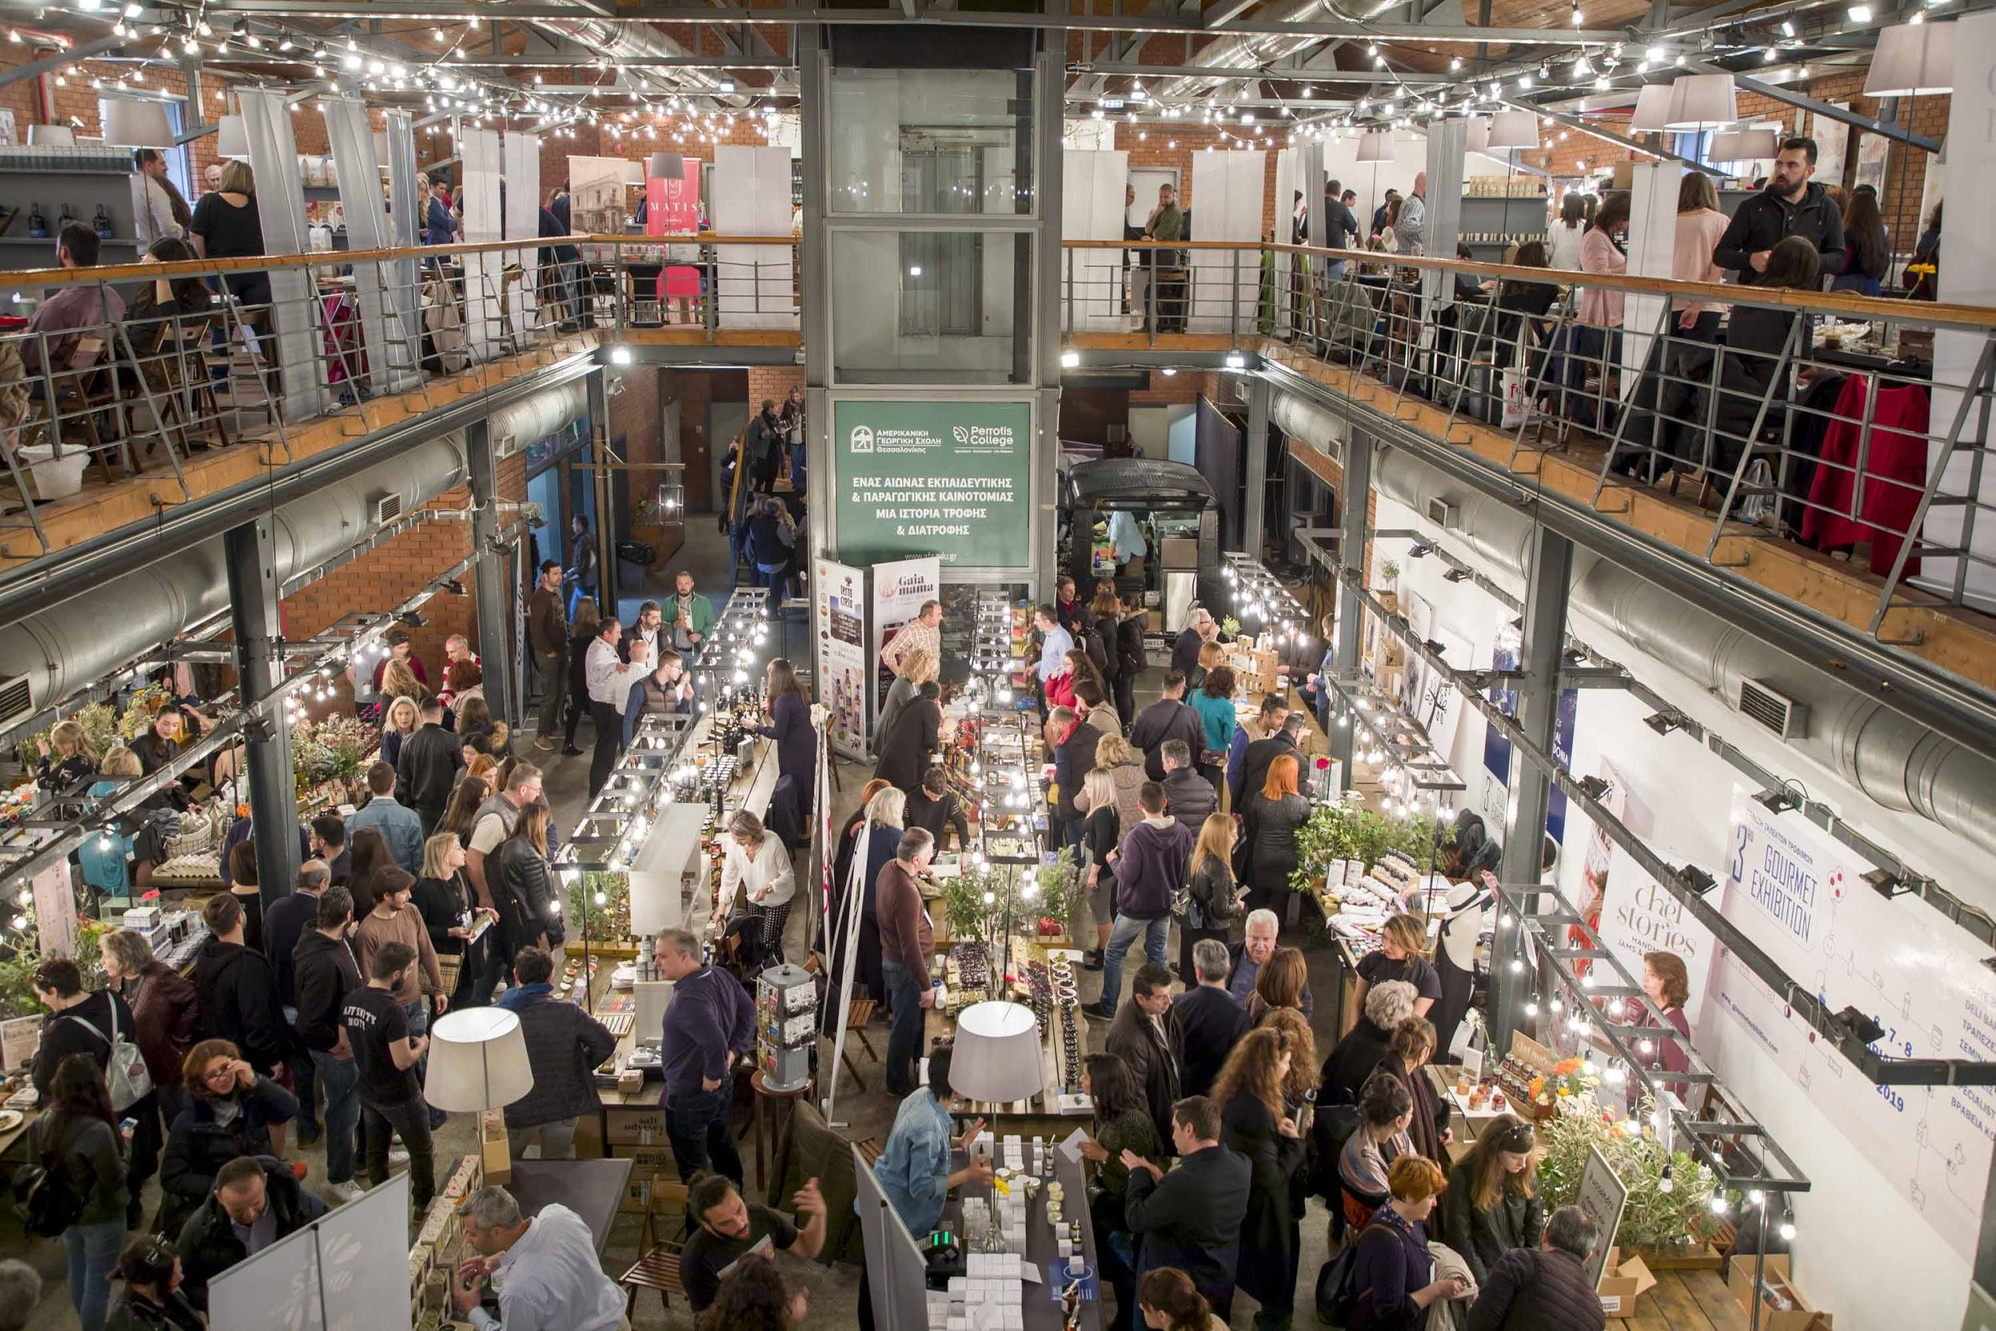
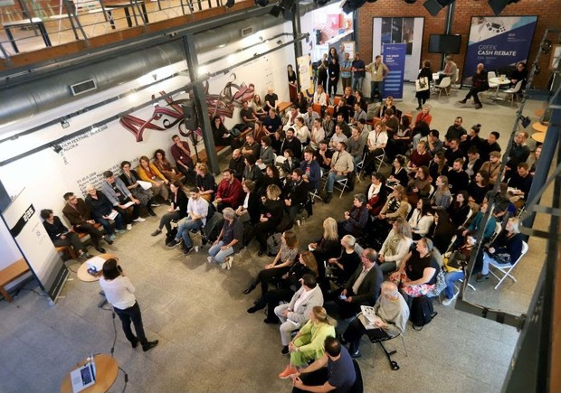
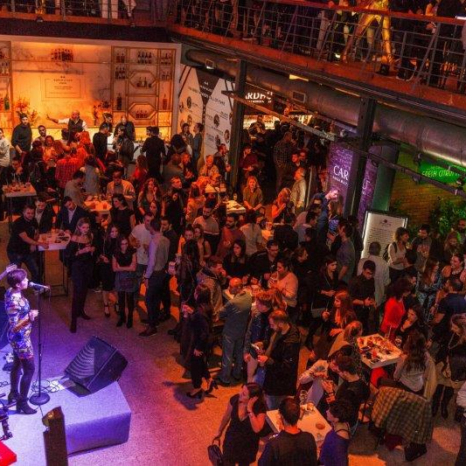
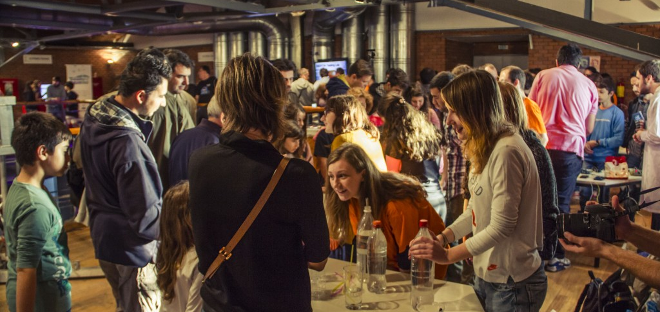
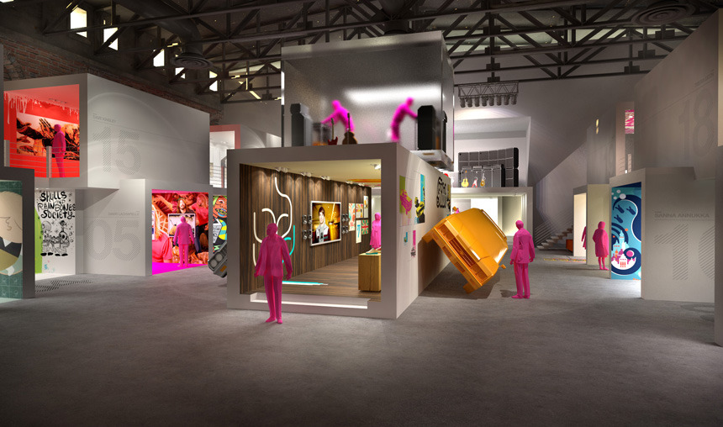
Част от събитията проведени през 2019 на
старото Солунско пристанище, превърнато в Event Center:
Фотографска изложба
Гурме експо
Научен панаири
Семинари
Концерти
АРТ инсталации

Slide 13
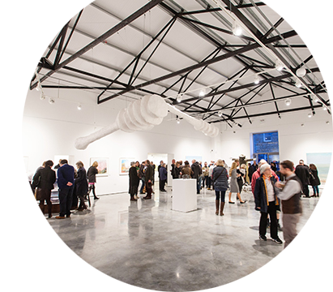
Индустриални сгради превърнати в Галерии и Event Centers
ЕВРОПА
MUZEUM ŚLĄSKIE - Полша
https://muzeumslaskie.pl/en/
“Wieliczka” Salt Mine - Полша
https://www.wieliczka-saltmine.com/
Galeries Lafayette - Париж
https://oma.eu/projects/fondation-entreprise-galeries-lafayette
СЪБИТИЕ В ЦЕХА
Kunstkraftwerk or 'Art Power Station' - Лайпциг
https://www.kunstkraftwerk-leipzig.com/de/
Да спасим мастодонтите!
Wiels Brussels - Брюксел
https://www.wiels.org/fr
1853 Gallery - Великобритания
https://www.lasucriere-lyon.com/
La Sucriere - Франция, Лион
http://saltsmill.org.uk/#
Jackson Foundation- Cornwall
https://www.jacksonfoundationgallery.com/
https://www.telegraph.co.uk/travel/arts-and-culture/tate-modern-art-galleries-industrial-spaces/
С тази задача са се заели всички Европейски страни, като навсякъде подобни мега-конструкции приютяват всякакъв тип ивенти, привличат нестандартни решения и прегръщат иновациите. От стари минни галерии, пивоварни, металообработващи предприятия и рибни пазари, защо не и текстилна фабрика, подобни места се превръщат в предпочитани места за срещи, общуване и различни представяния, семинари и дейности.

Slide 14
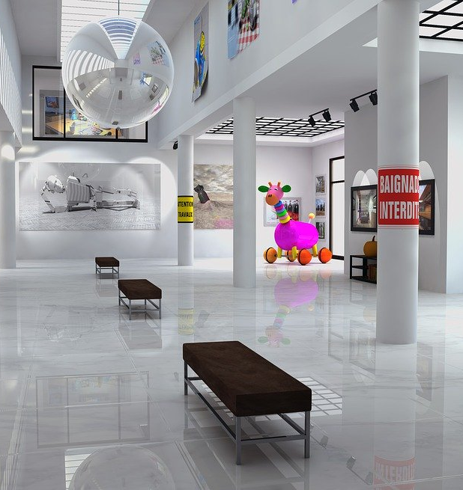
VcAF
Vratsa Contemporary
Aрт ФАБРИКА

Slide 15

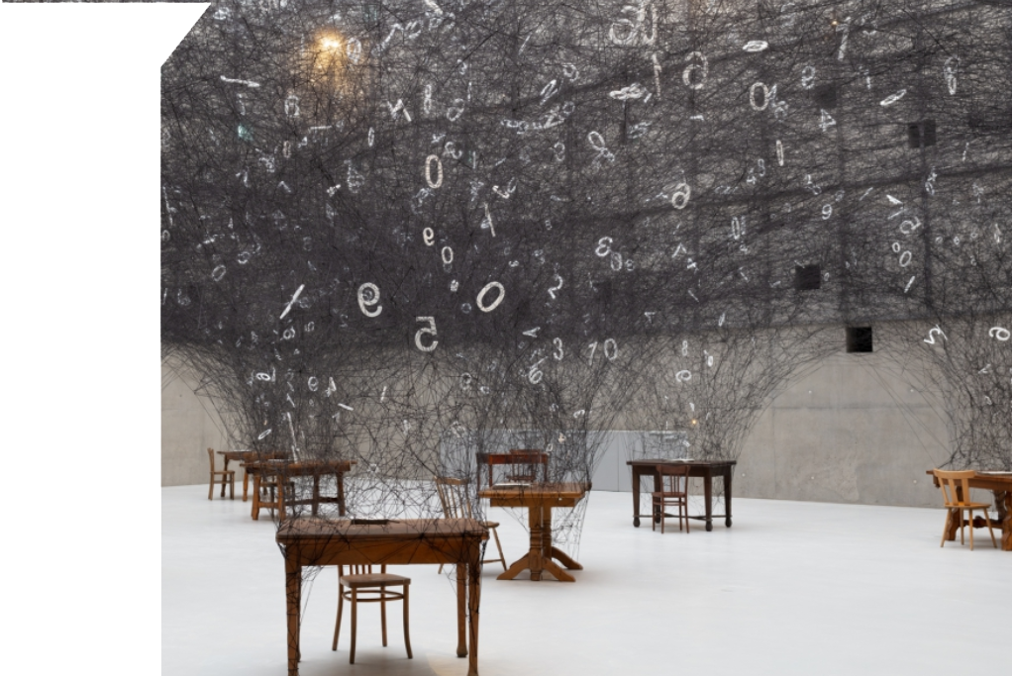
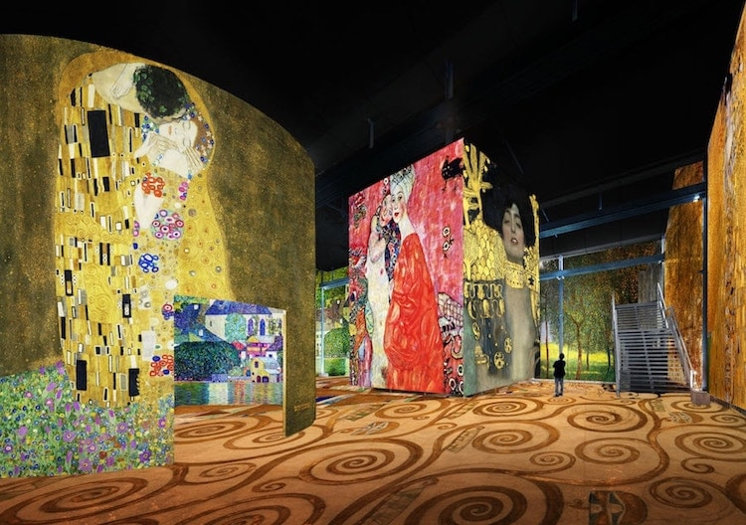
АРТ инсталации
АРТ Гигантите
Изкуството се променя! То вече клони към цялостно визуално решение като включва всички сетива. Инсталациите са новото / старо съвременно изкуство.
Зрителя очаква да бъде завладян, разтърсен, да запомни и за целта съвременните артисти изграждат не платна, а изживяване!

Slide 16
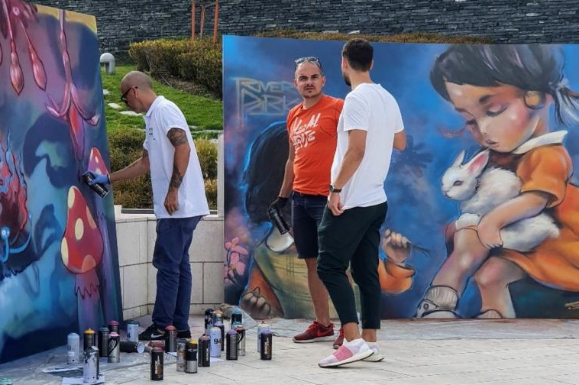
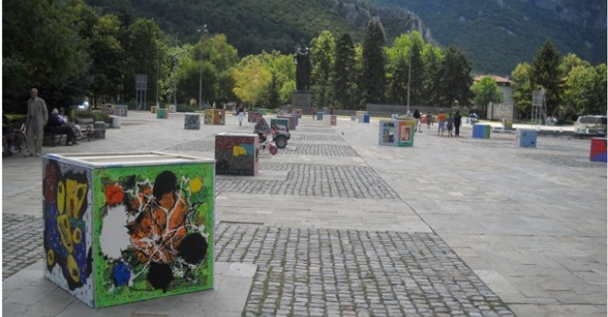
Постоянна Изложба
ДА ОТЛИЧИМ НОВОТО СРЕД НАШЕТО
VcAF ( Vratsa Contemporary ART FACTORY )би могла да предложи пространство за постоянна експозиция на съвременни български артисти, ученици от нашия град или творци които имат отношение към Враца и ще привлекат внимание.

Slide 17
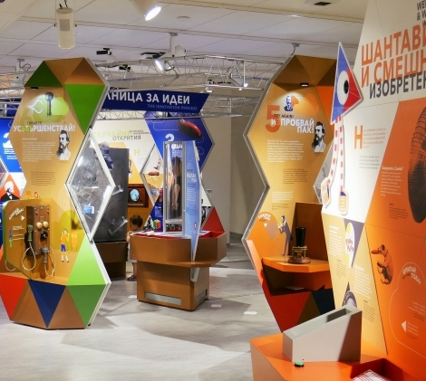
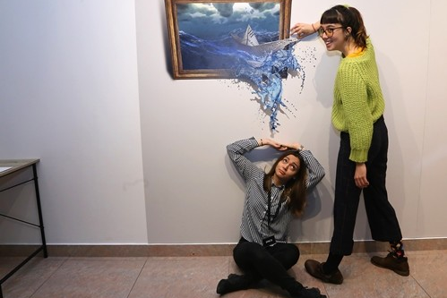
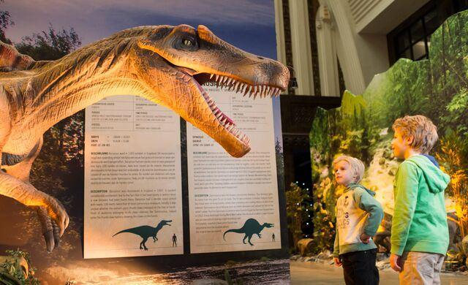
Гостуващи експозиции
Място за качествени гости
С мащабите си Новата галерия би могла да привлече много гостуващи експозиции на вече популярни проекти, като:
Музейко
Музея на илюзиите
Динозаврите / Земята и хората
Химическата лаборатория
Пясъчни скулптури
и много др.

Slide 18
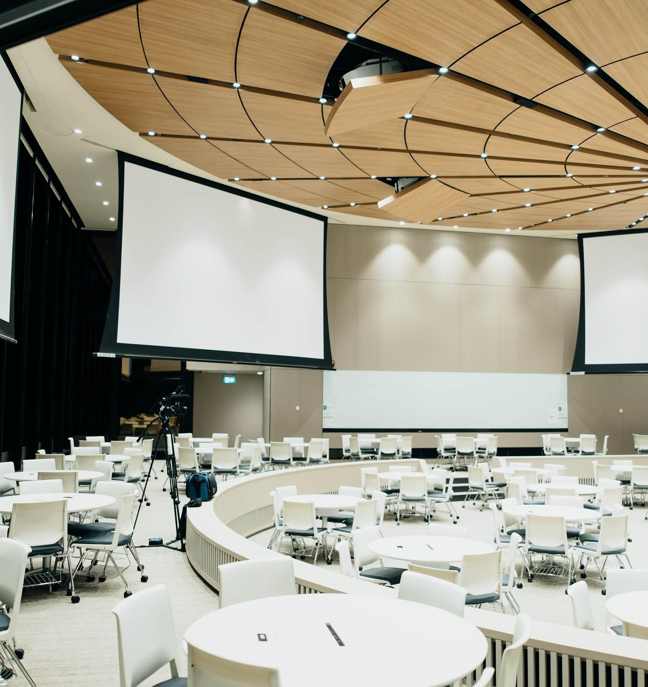
Бизнес ФАБРИКА
Корпоративни и Бизнес събития
Семинари
Конференции
Лекции
Тренинги
Уъркшопс

Slide 19
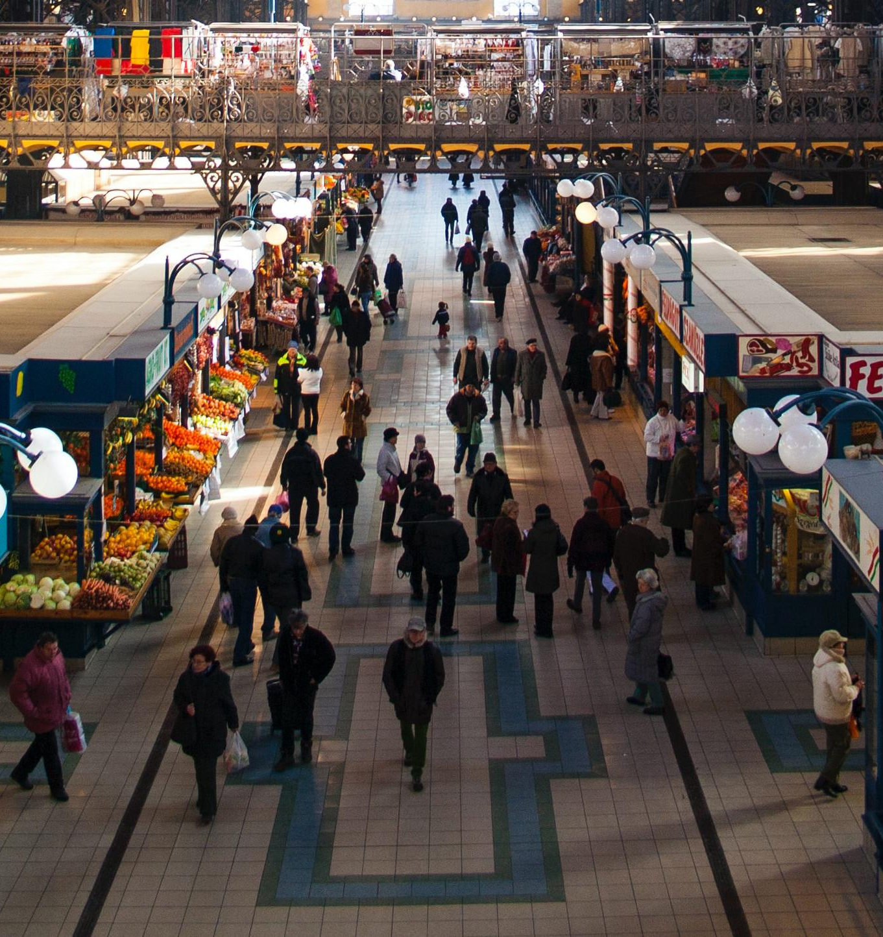
Експо ФАБРИКА
Хранителни - Фермерски пазари, Гурме кухня, Kулинарни уъркшопс
Образователни
Професионални и технически
eкспо събития

Slide 20
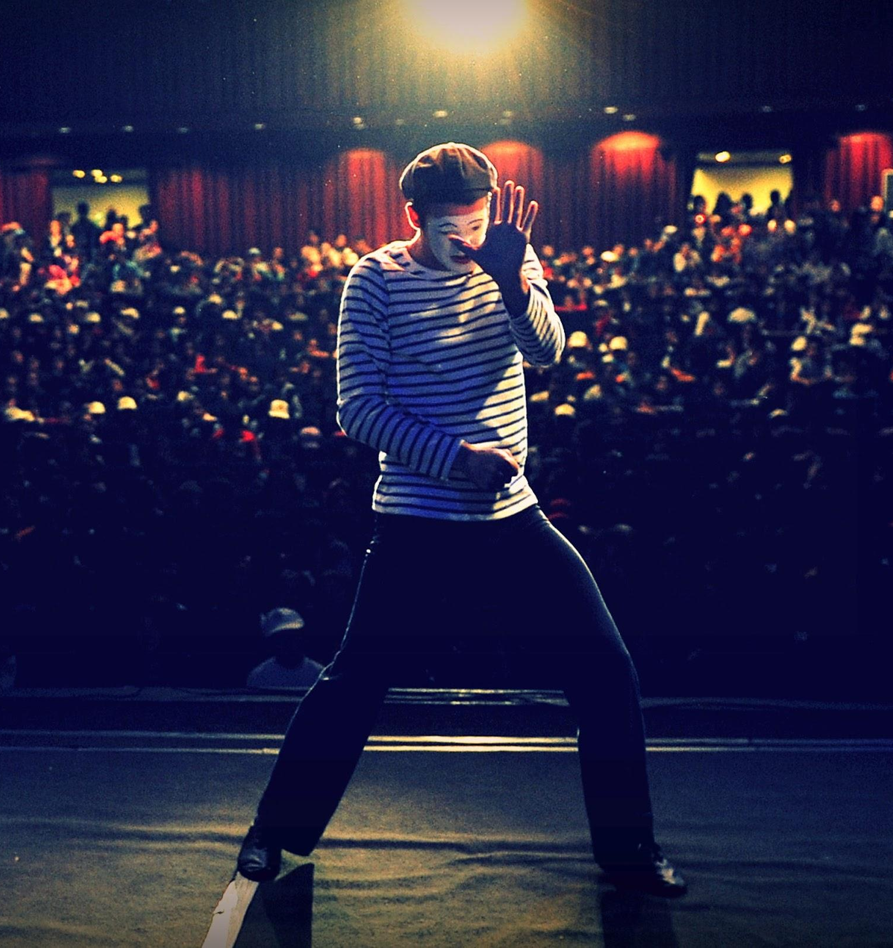
Fun ФАБРИКА
Mono спектакли
Концерти
Пърформанси
Танцово изкуство
Представления на камерна сцена

Slide 21
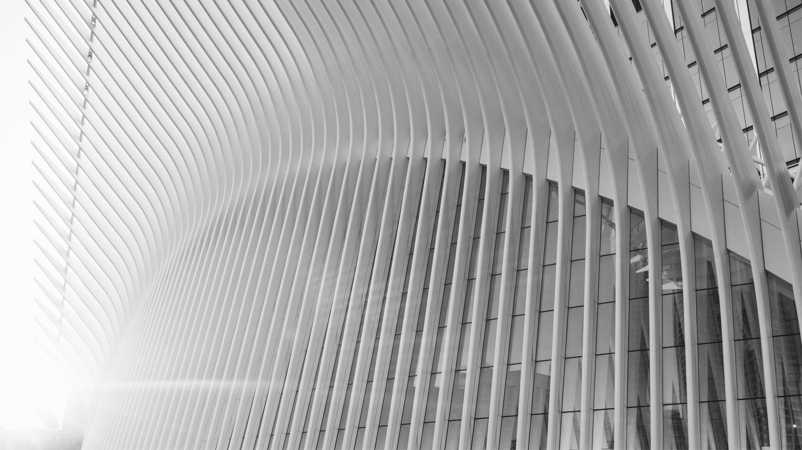

ФАБРИКАТА и Бизнеса?

Slide 22
Бизнес решението
САМОФИНАНСИРАНЕТО
Постоянна експозиция и затворен Фермерски пазар
Събития и Изложби
Площи под наем
Продажба на билети
Спонсори
Местен туризъм
Основен източник на доход е логично да остане Продажбата на билети ( в различни категории - като задължително е да има групови / семейни ) .
Спонсорството е втори приоритет за самоиздръжка. Превоза на мащабните инсталации ( в контекста на Арт ФАБРИКА) е основен разход за една такава институция и делегирането на този разход на спонсори е задължително и целесъобразно. Наличието на няколко от най-големите спедиторски фирми именно във Враца би улеснило този процес.
Привличането на уикенд туристи при старт на определена кампания, може да се организира съвместно с Общински имоти (Спорт и Туризъм), както и с индивидуални частни собственици, срещу реклама и включването им в организирани гостуващи групи.

Slide 23
Алтернативни източници на доходи за ФАБРИКАТА
Отдаването под наем на площи
Workshops - театрални, визуални и др.
Провеждане на учебни часове по ИУЧ / курсове
Семинари
Наем на декори / сцени
Закрита арт сцена за спектакли и композиции от утвърдилите се във Враца международни и национални АРТ фестивали.
Концерти
други (всякакви - мащаба е голям)
Фермерски пазари на местни производители
Кулинарни експо събития
Фестивали и др.

Slide 24
Благодарим Ви за вниманието!
В презентацията са използвани снимки на Vasko Vrachovski
www.vaskovraracovski.com
www.facebook.com/vasko.vrachovski

Slide 25
Контакти с “ИМ”
Марина Козарски
0879 848836
https://www.facebook.com/bohobymarina/
Илко Кръстев
088448 7421
https://www.facebook.com/ilkokrustev1

